Slide 1
INFORMATIKA

Slide 2

A minden feladatot tökéletesen megoldó ügyviteli szoftver-csomag…

Slide 3
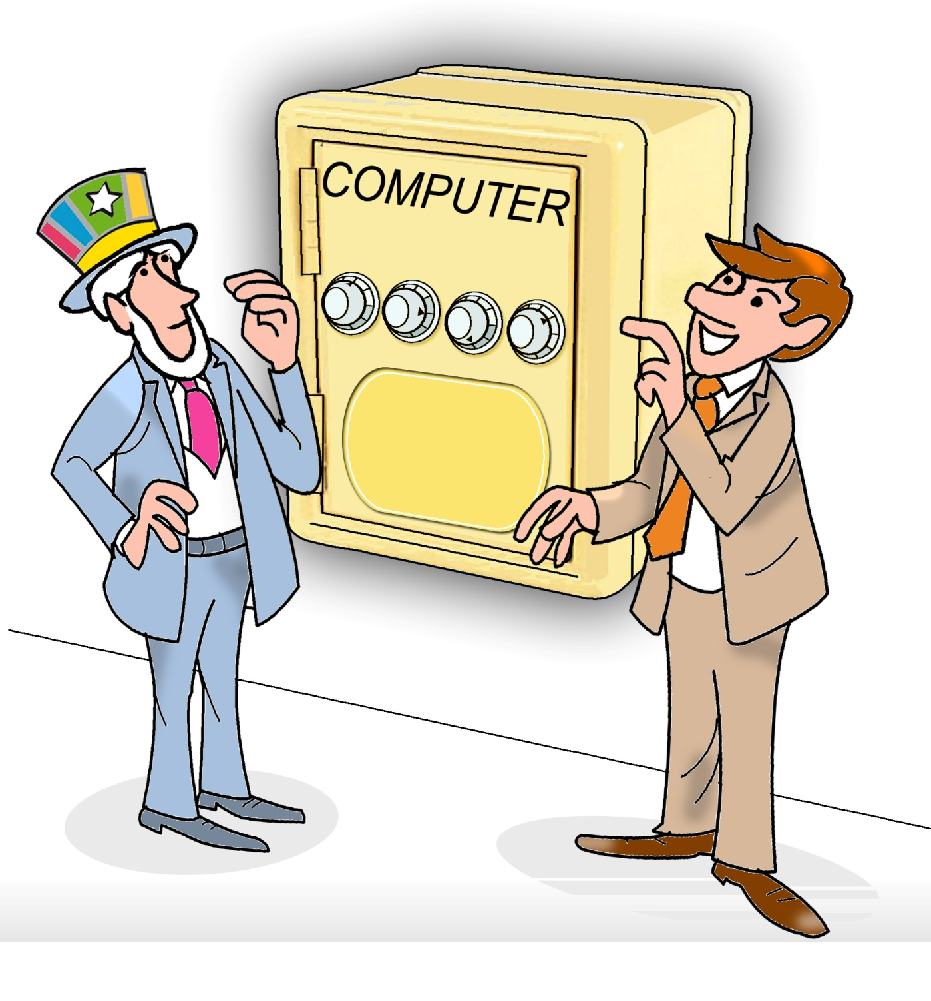
Hozzáférés az adatainkhoz…
Tisztelt Főnök Úr, a megfelelő kódok ismeretében akár Ön is bármikor hozzáférhet a saját adataihoz…

Slide 4
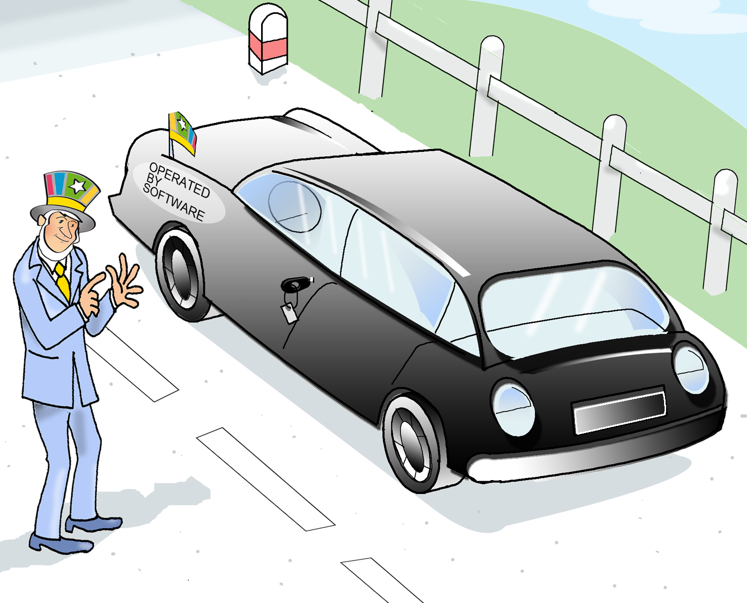
Hogyan használjuk az informatikát?
Ha az autók ezzel mennének …számoljunk 10-ig…

Slide 5
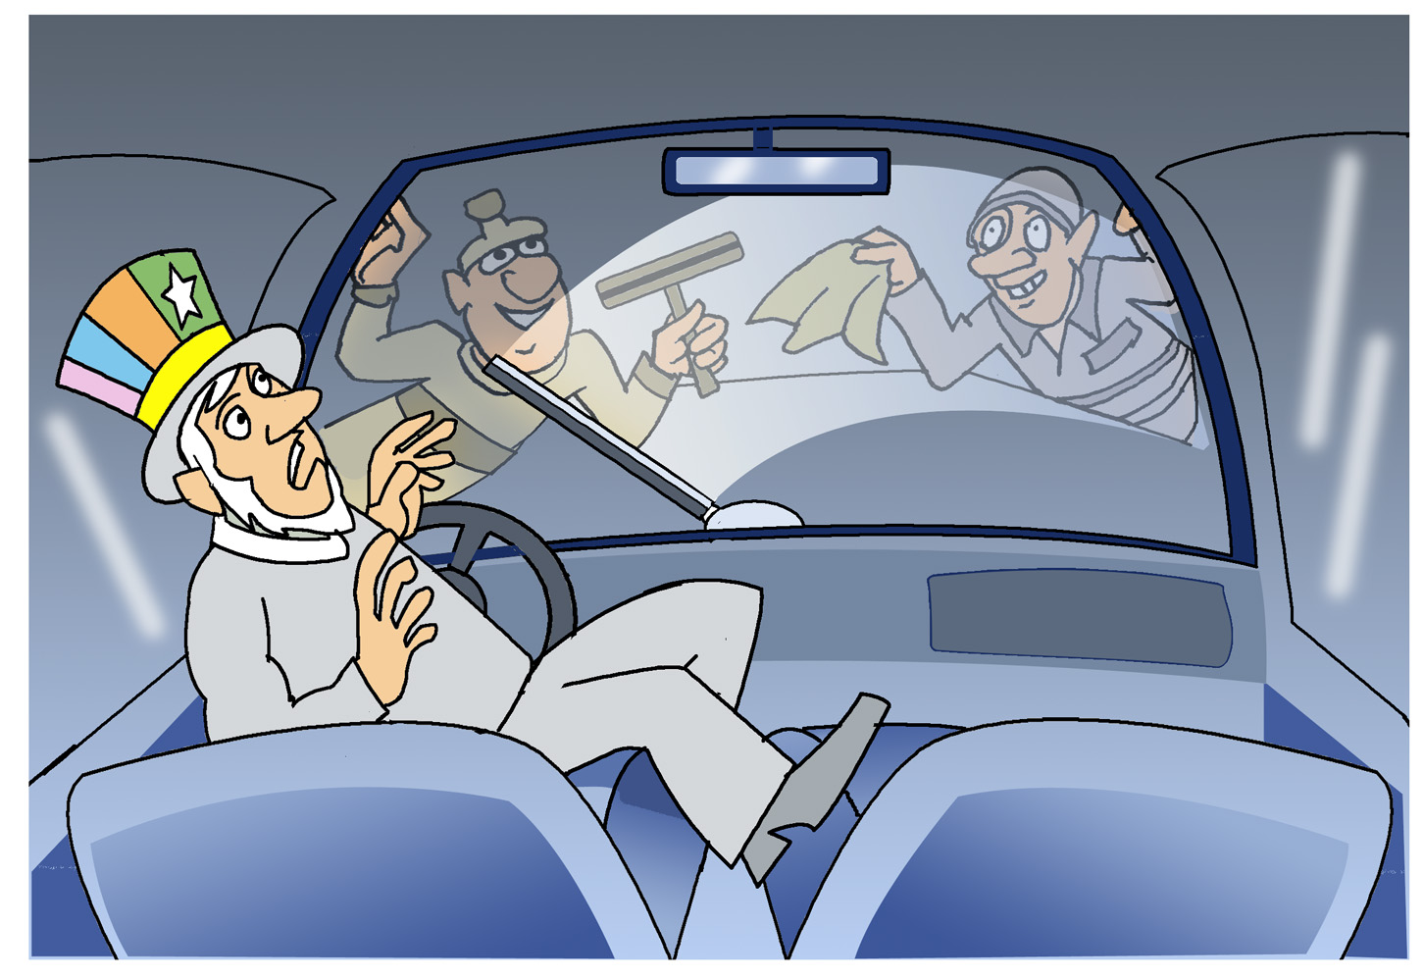
A szoftverek automatikusan frissítik saját magukat…
„Nyomuló”, segíteni akaró automatizmus; mindenképpen letörlik a szélvédőjét, akár akarja, akár nem, és fizetni kell érte

Slide 6
Témaválaszték a csoportmunkához 1.:
Bemutató PowerPoint-tal és más eszközökkel (pl. Prezi) (7).
Excel használat. Alapvető képletek kezelése. Táblázatok összefüggései (4).
Szövegszerkesztés alapfogalmai. Képek, ábrák kezelése. Táblázatok kezelése szövegszerkesztés alatt (3).
Adatbázisok, adatállományok, relációs adatbáziskezelő rendszerek (12).
Elektronikus jogi adatbázisok (jogszabálynyilvántartások) kezelése, keresés az adatbázisokban (8).
Bevezetés az internet használatába. Professzionális keresés az interneten (6).
(Közbenső:) A szövegszerkesztő, táblázatkezelő és levelező programok együttes használatának szinergiái (5).
Az elektronikus ügyintézési felületek áttekintése, alapvető funkcióik (9).
(2. Programozás, Nyílt forráskódú szoftverek használata.)
(10. Grafikonok. Statisztikai képletek kezelése. Statisztika Excellel.)
(11. Hosszú dokumentumok kezelése, címsorok, jegyzékek, hivatkozások készítése. Körlevél készítés.)
GYAKORLATI JEGY: Prezentáció (40%), 2 tesztlap (40%), és aktivitás a prezentációk értékelésekor (20%).

Slide 7
Témaválaszték a csoportmunkához 2.:
Internetes fizetési lehetőségek,
Adatbázis-kezelők, Access
Monitor, Megjelenítő, Nyomtatás, nyomtatás, háttér
Fake News: Álhírek az interneten – Biztonságtechnika
Nyílt forráskodú szoftverek, programozás
Füstjeltől a rádiótelefonig
Az internet veszélyei, …. Egészséges számítógép használat
Az internetes ügyintézés
Prezi, ….. Vonalkód, …..
Grafikonok és statisztika
Mesterséges Intelligencia
Vírusok és Vírusirtók
Digitális rajzprogramok, …. Saját Videók
Professzionális internetes keresés
A Google cég története és bemutatása, az Apple cég története és bemutatása
Számítógépes kommunikáció
Operációs rendszerek
Legális pénzkeresési lehetőségek a neten
Elektronikus ügyintézés…
GYAKORLATI JEGY: Prezentáció (50%), és 2 tesztlap (50%).

Slide 8
Informatika elméleti anyag
1.1 AZ ÜZLETI INFORMATIKA, ÉS ALKALMAZÁSI ESZKÖZEI: 3. oldal
(1.2 Olvasmány anyag: ÜZLETI ÉS ÜGYVITELI ESZKÖZÖK, TEVÉKENYSÉGEK: 4-9. oldal)

Slide 9
E
Operatív (műveletvégző) memória
RAM
O
CD – DVD meghajtó:
író, olvasó tárolóelem
M
Kapacitás: 2GB... 24GB
Egér
0,7… 4,3 GB
Csatlakoz-tatható
„Pen-drive” memória
2.1 A számítógép felépítése: az ún. periférák (memóriák) szemléltetése
1 GB… 32GB
Billentyűzet (tasztatúra)
μP
mikroprocesszor
ROM (fix)
indító memória
További soros és párhuzamos illesztések
Router, switch, vagy hub egység
Monitor és nyomtatóvezérlő, illesztő egység
Csatlakozás számítógépes belső hálózathoz, vagy internethez
M
"Hard-disc" (HDD, Winchester): belső, vagy kívülről csatlakoztatható fő memória egység
n*10GB… 10 TB
M: mágneses elvű;
E: elektronikus elvű
O: optikai elvű
MEMÓRIA (TÁROLÓ)

Slide 10
  2. További hardver és szoftver ismeretek
2.1 MIBŐL ÁLL EGY SZÁMÍTÓGÉP?
  (2.2 -ből olvasmány anyag: A SZÁMÍTÓGÉPEK JELLEMZÉSE, SZOKÁSOS ÉPÍTŐELEMEIK, AZOK FELADATAI: 11-17. oldal)
  2.3 A SZÁMÍTÓGÉP MŰKÖDÉSÉNEK ALAPVETŐ MŰVELETEI
  2.4 SZOFTVER ÉS HARDVER, MIRE HASZNÁLHATÓAK A PROGRAMOK?
  2.5 SZOFTVER FAJTÁK, SZOFTVER HIERARCHIA A SZÁMÍTÓGÉPEKBEN, ÉS AZ ADATÁLLOMÁNYOK

Slide 11
3. Informatikai alapfogalmak áttekintése
  3.1 ÜZLETI INFORMATIKAI FOGALMAK, DEFINÍCIÓK
  3.2 INFORMATIKA ÉS ÜZLETI INTELLIGENCIA
  3.3 INFORMÁCIÓ-RENDSZEREK
4. Az üzleti informatika szakmai területei és szintjei
  4.1 SZAKMAI TERÜLETEK
  4.2 VEZETÉSI SZINTEK

Slide 12
5. Számítógépes hálózatok és adatfeldolgozási módszerek
  5.1 HÁLÓZATOK
  5.2 ADATFELDOLGOZÁSI MÓDSZEREK

